Slide 1
Программно-определяемая инфраструктура
Выполнила:
Костенко Дарина Алексеевна
студентка группы К34212

Slide 2
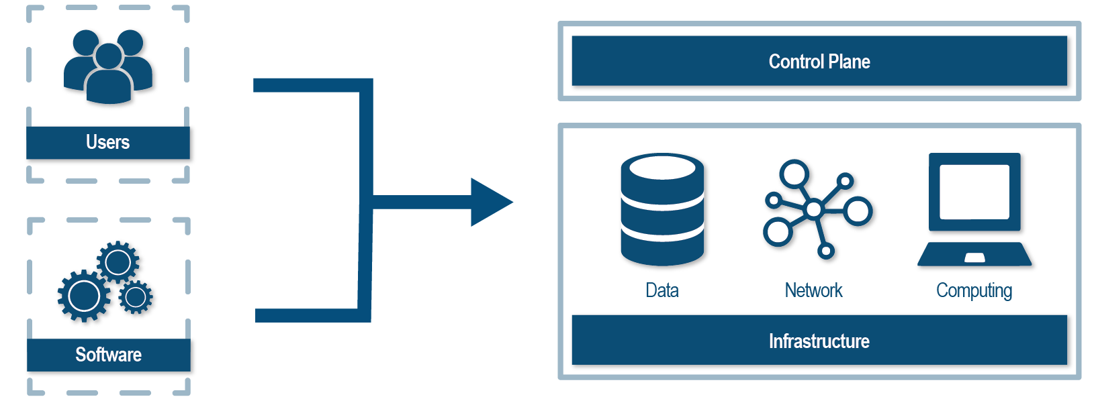
SDI
SDI (Software-Defined Infrastructure, программно-определяемая инфраструктура) - концепция управления и настройки инфраструктурных ресурсов через программное обеспечение с использованием стандартизированных интерфейсов и протоколов.

Slide 3
Компоненты SDI
Стек SDI включает в себя:
• Физическая инфраструктура
• Слои виртуализации
• Программно-определяемые возможности (SDN, SDC, SDS)
• Службы управления

Slide 4
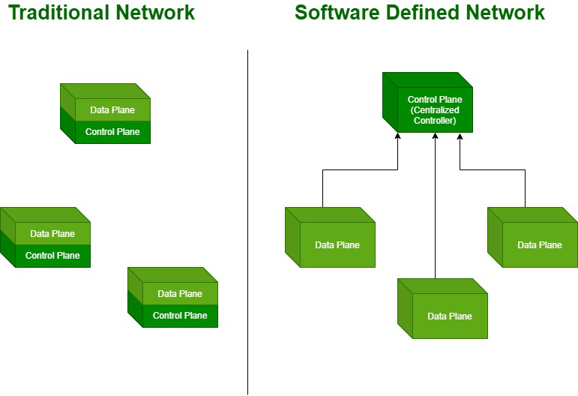
SDN
SDN (software-defined network) - это концепция сети, в которой контур управления централизован и отделен от контура передачи данных и управление сетью сосредоточено в программной платформе (контроллере).

Slide 5
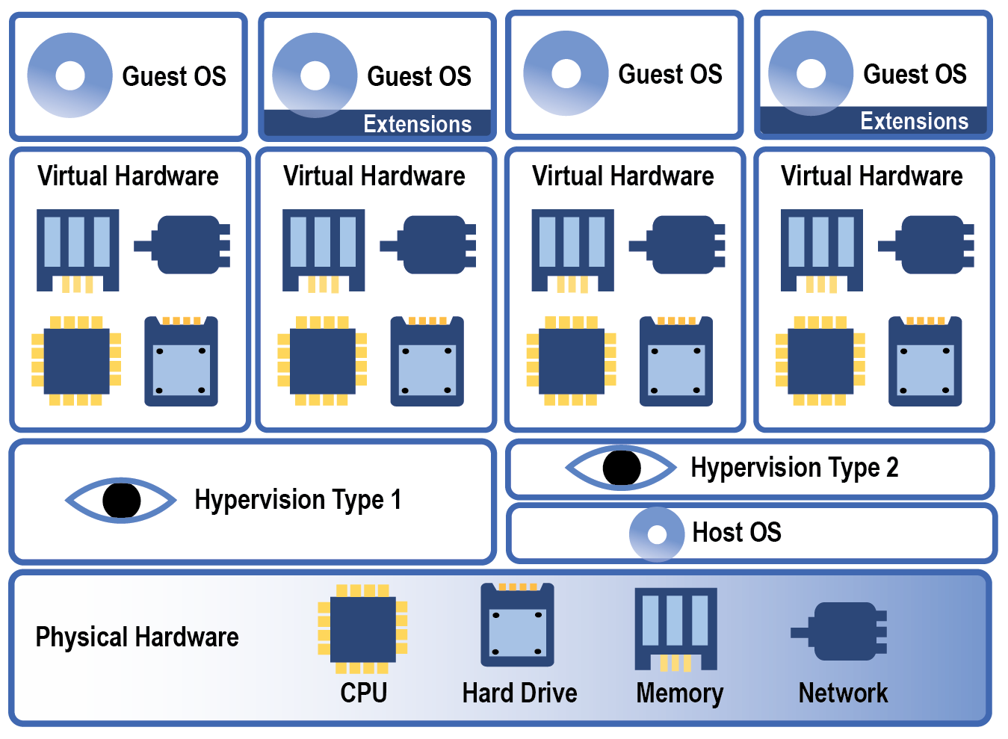
SDC
SDC (software-defined compute) - это концепция вычислений, в которой управление вычислительными ресурсами централизовано и осуществляется программным образом.

Slide 6
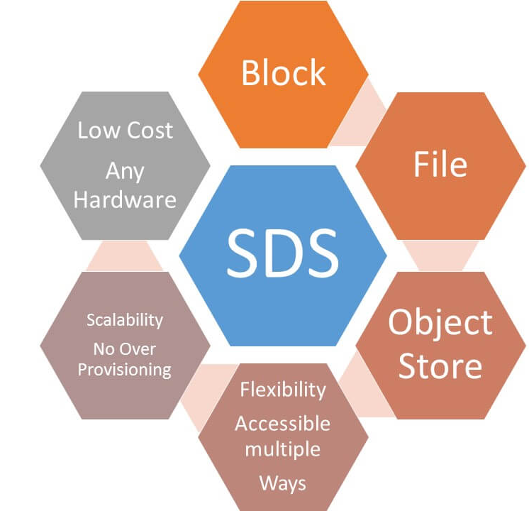
SDS
SDS (software-defined storage) - это концепция хранения данных, в которой управление хранилищем происходит программно и централизовано и отделено от физических устройств хранения.

Slide 7
SDI
Основные преимущества:
• Гибкость и масштабируемость
• Автоматизация
• Эффективное использование ресурсов
Недостатки:
• Сложность внедрения

Slide 8
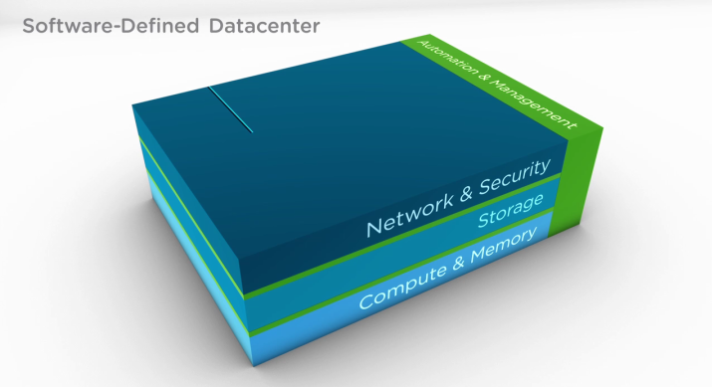
SDDC
SDDC (software-defined data center) – это концепция, в рамках которой вся инфраструктура центра обработки данных управляется централизованно и программно.
SDDC сочетает в себе концепции SDN, SDC и SDS.

Slide 9
Спасибо за внимание!

